Slide 1


Контроль Финансов: телеграм бот для контроля ваших расходов
Разработал: Прохоренко Сергей Андреевич, ИСИб-24-1

Slide 2
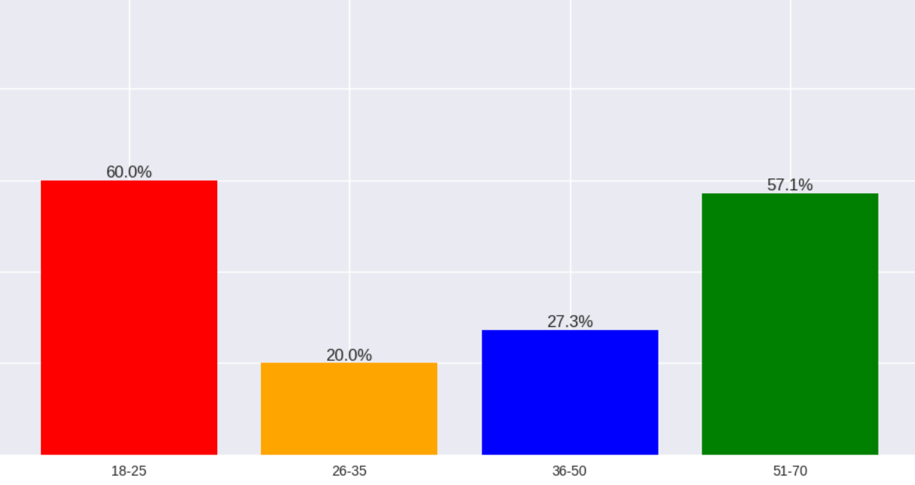
Проблемы и цель
Проблемы:
- Непонимание, куда уходят деньги - Отсутствие системы учёта расходов - Сложности в планировании бюджета
Цель:
Создать удобный и доступный инструмент для ежедневного финансового контроля

Slide 3
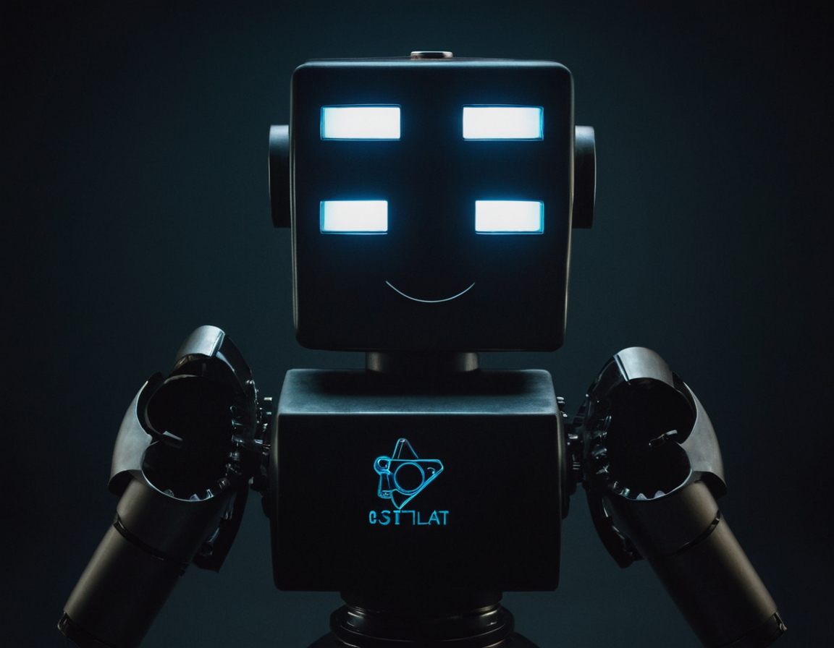

Особенности реализации
Модульность
База данных SQLite
Удобная реализация в виде кнопок
Кроссплатформенность

Slide 4
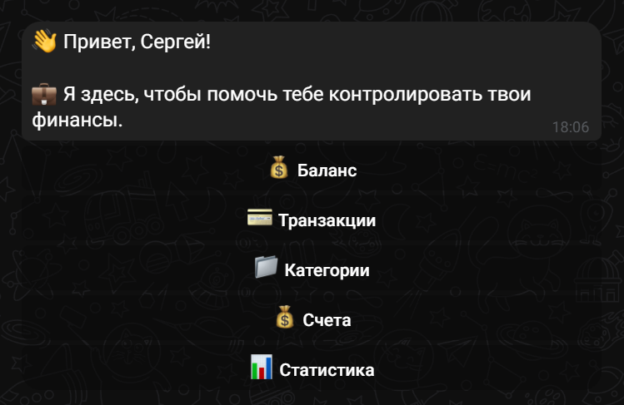
Основные функции бота
💵 Создание транзакций 💳 Управление счетами 🔄 Переводы между счетами 📝 Учет доходов и расходов по категориям 📜 История транзакций и переводов 📊 Статистика счетов за любой период

Slide 5
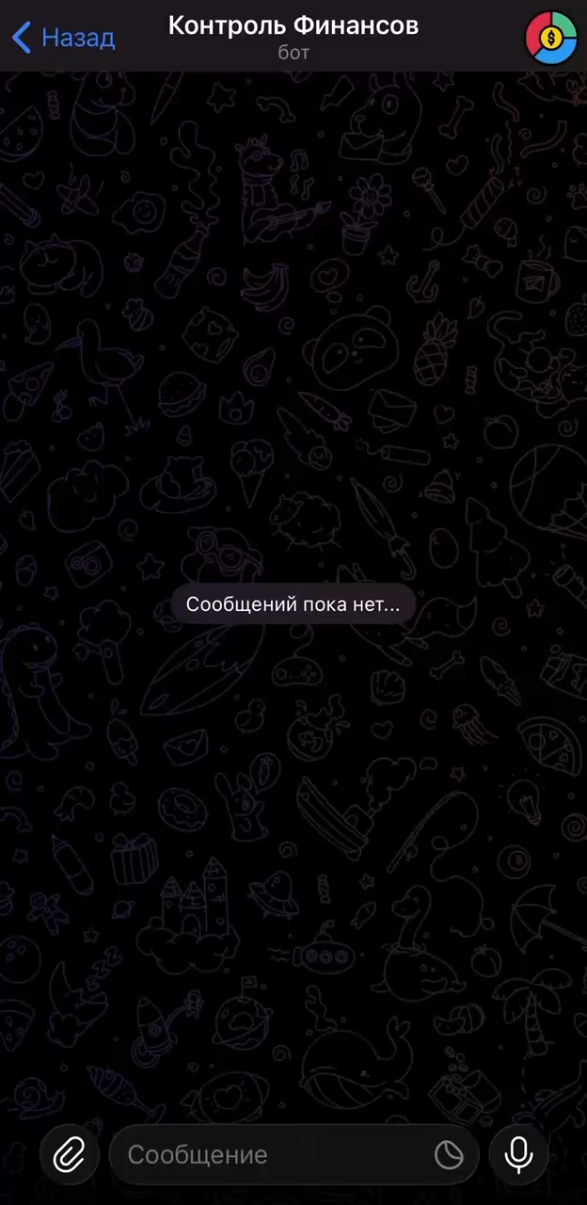
Как бот работает на практике
- Пользователь добавляет транзакцию: выбирает «Расход» → вводит сумму → выбирает категорию «Кино» → выбирает счёт «Карта» → указывает дату. - Баланс на карте автоматически пересчитывается. - В статистике видно, сколько ушло на «Кино» за месяц или другой период.

Slide 6
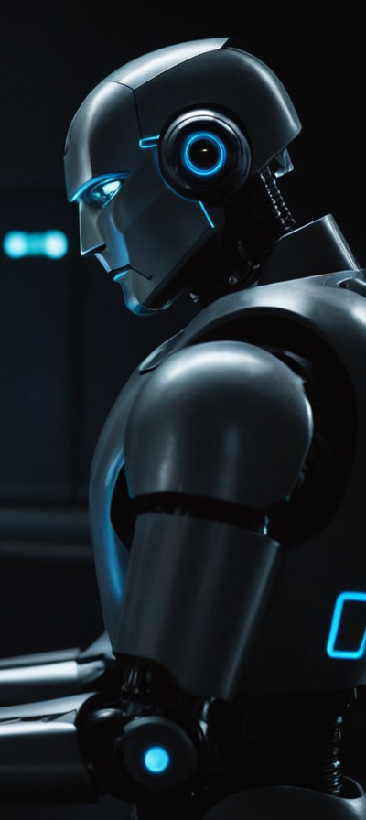
Анализ данных и выводы
На основе синтетических данных были сделаны выводы:
- 45% пользователей тратят больше, чем зарабатывают - Чаще всего дефицит у молодежи и пенсионеров - Почти половина людей не умеет планировать свой бюджет
Чем бот будет полезен:
- Учет расходов помогает понять, куда уходят деньги
- Постепенное повышение финансовой грамотности

Slide 7
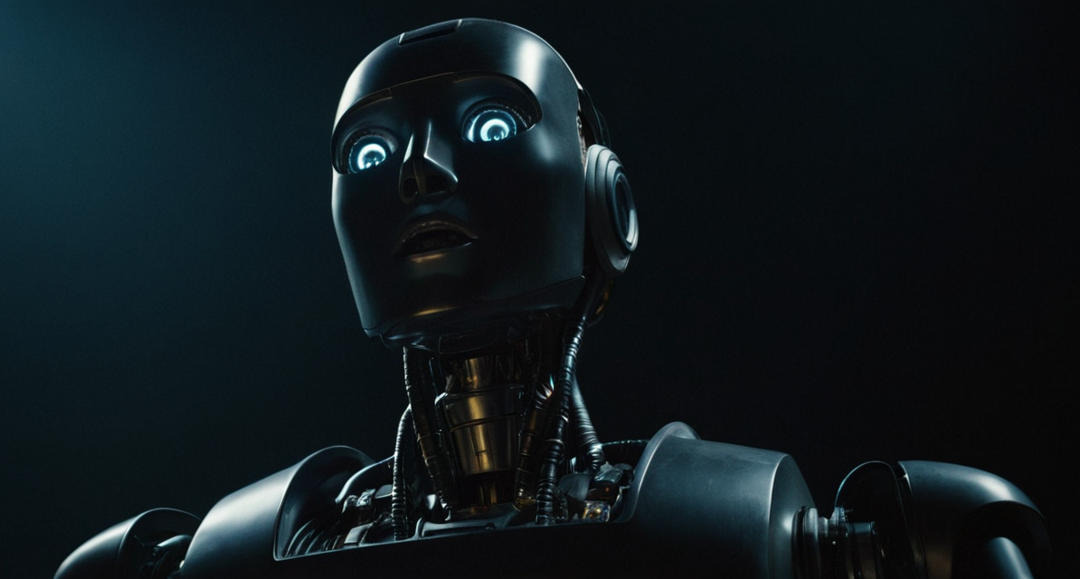
Заключение
- Бот работает и готов к использованию - Решает реальную проблему финансовой неорганизованности - Прост в использовании, не требует обучения

Slide 8
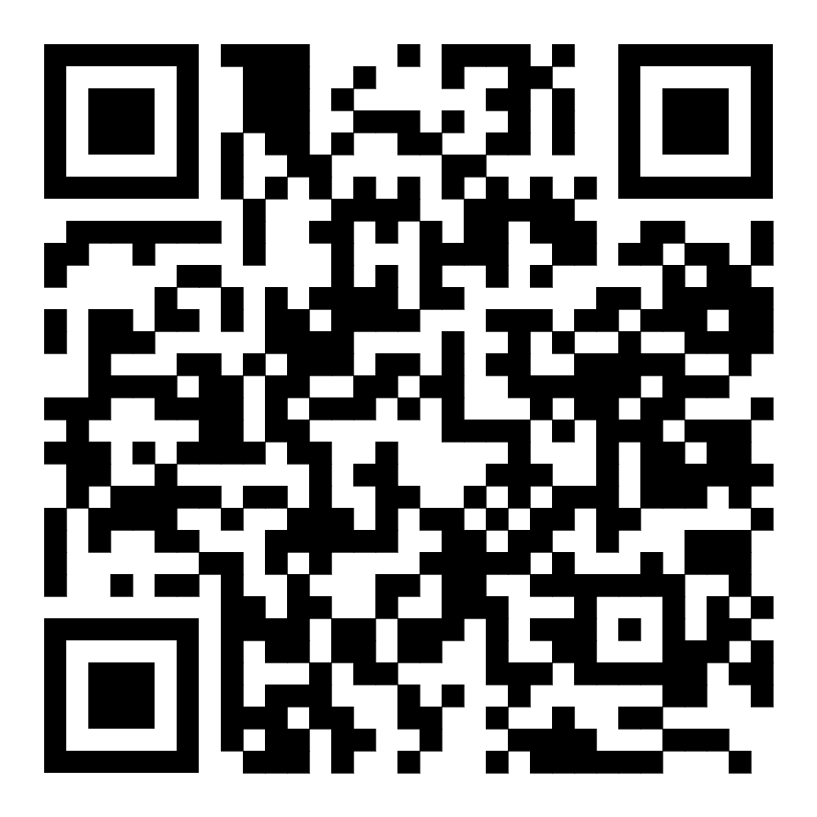
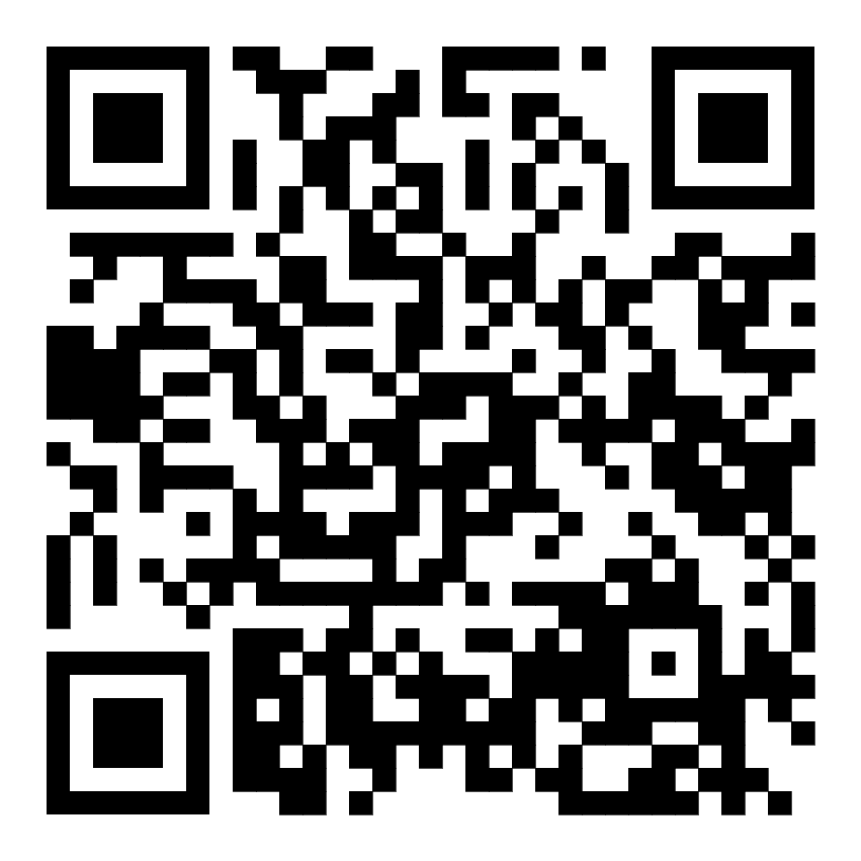
Спасибо за внимание
Telegram bot
GitHub

